Slide 1
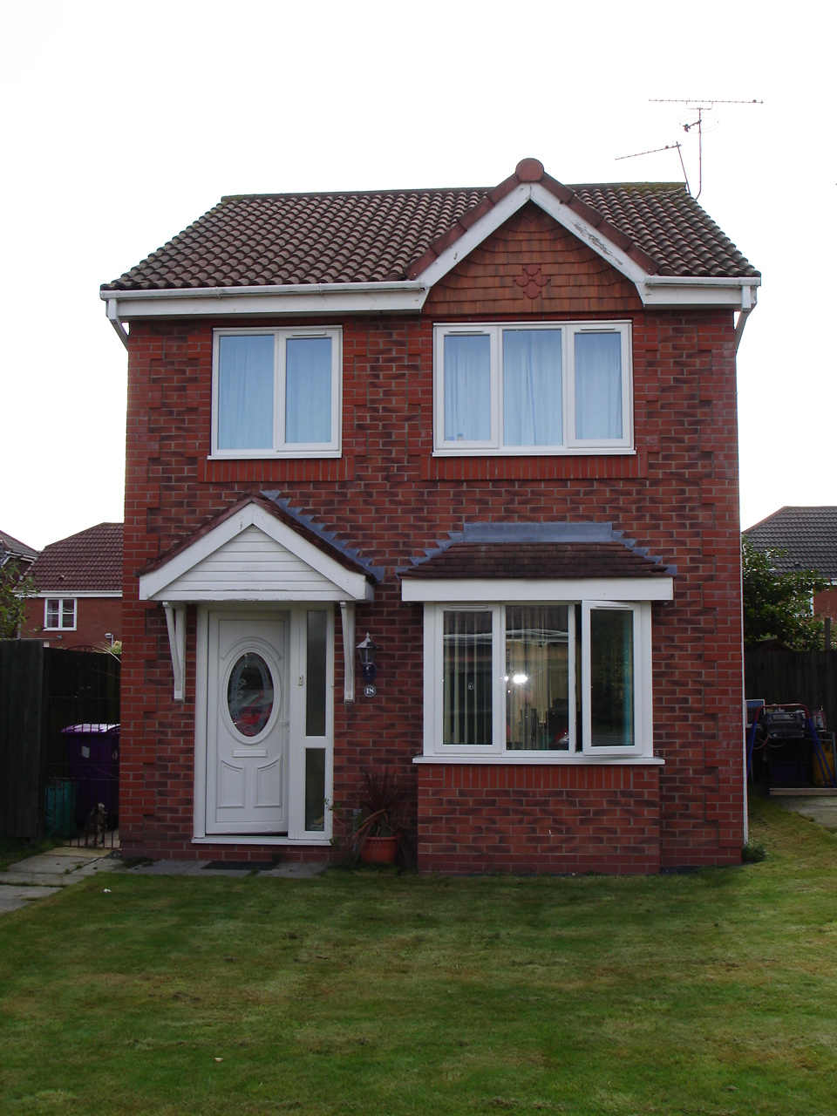
in einem Einfamilienhaus

Slide 2
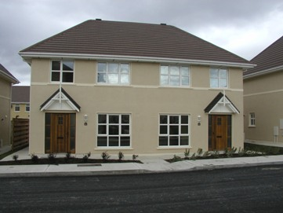
in einem Doppelhaus

Slide 3
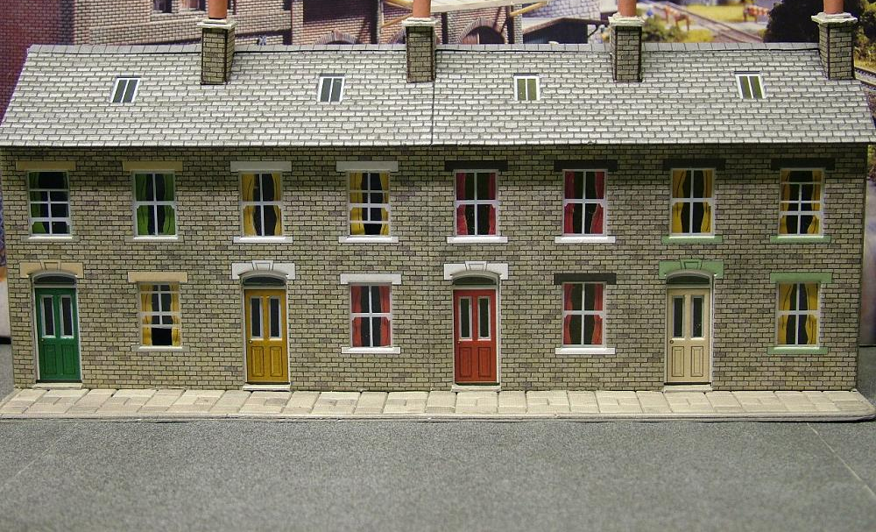
in einem Reihenhaus

Slide 4
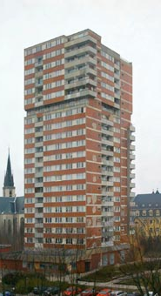
in einem Hochhaus

Slide 5
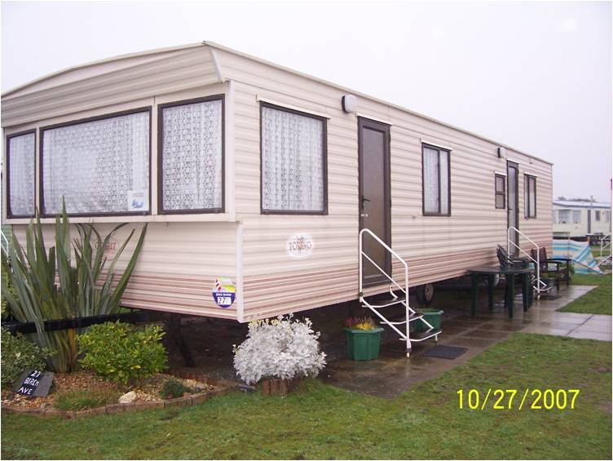
in einem Wohnwagen

Slide 6
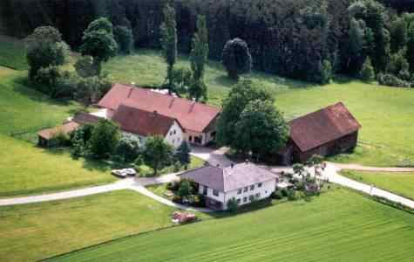
auf einem Bauernhof

Slide 7
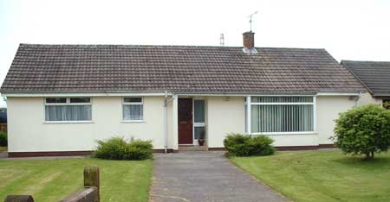
in einem Bungalow

Slide 8
in einem Einfamilienhaus

Slide 9
in einem Doppelhaus

Slide 10
in einem Reihenhaus

Slide 11
in einem Hochhaus

Slide 12
in einem Wohnwagen

Slide 13
auf einem Bauernhof

Slide 14
in einem Bungalow

